Slide 1
GUIA RÁPIDO PROJETO ESCOLA ARENA
BRA-GR-PROJESC-TRA-00

Slide 2
Cláusula de confidencialidade
Este documento e seus anexos contêm informações estratégica de negócios, assuntos comerciais e know-how geral de Carbondale, S.L. Co. ("Scanton US" ou "Carbondale"), e compilaram para o uso exclusivo de subsidiárias do grupo com o objetivo de garantir e aumentar a rentabilidade e o benefício do grupo no longo prazo. O conteúdo deste documento e seus anexos é, portanto, estritamente confidencial e para uso exclusivo de seus destinatários.
Este documento e seus anexos são "Informações Confidenciais" (econômico, financeiro, técnico, comercial e/ou estratégico), fornecido em qualquer forma (oral, escrita ou qualquer tipo de apoio) e a qualquer momento, antes ou depois da data deste documento ou seus anexos que não está disponível ao público Carbondale, empresa do seu grupo ou qualquer pessoa a ele vinculada incluindo sem limitação: informações científicas, técnicas ou arquitetônicas; informações sobre o negócio atual ou futuro, experiência de negócios e planos de marketing, incluindo mas não limitado a termos contratuais financeiras ou informações e dados dos clientes; desenhos, amostras, programas de computador e software; custos e informações sobre preços; e identificação pessoal ou outros recursos para possível uso comercial. Em particular, toda a documentação e informação será confidencial: (i) marcada como tal; (ii) identificado por Carbondale ou seu pessoal, por escrito ou verbalmente, como informação confidencial; (iii) que tenha valor comercial; (iv) que geralmente não é conhecido no mercado ou na indústria; ou (v) que, pela sua natureza ou pelas circunstâncias em que a divulgação ocorre, deve, de boa fé, ser estimado como tal.

Slide 3
Os destinatários deste documento e seus anexos comprometem-se a tratar e manter as informações confidenciais sempre como secretas e confidenciais e não deve comunicar ou divulgar direta ou indiretamente (oralmente ou por escrito) a qualquer outra pessoa física ou jurídica (com a única exceção daqueles funcionários da Carbondale que têm a necessidade de conhecer essas informações para a prestação de seus serviços) sem aprovação prévia por escrito da Carbondale. A divulgação, distribuição, transmissão eletrônica ou cópia das informações confidenciais é estritamente proibida. Os destinatários deste documento e seus anexos concordam em não duplicar, distribuir ou divulgar seu conteúdo por qualquer meio.

Slide 4
Processo Projeto Escola Arena Negociação
Versão 1.3
Setembro/2018
Antes do Evento
A solicitação da reserva deve ocorrer em até 10 dias corridos antecendente
a data do evento.
Escola: Contato com o cinema para obter mais informações a respeito do Projeto Escola.
Cinema: Encaminhar o Regulamento do Projeto Escola e direcionar o contato ao depto. Comercial (Matriz).
Matriz: Negociar data, horário, filme, valor e definir a forma de pagto com a escola (cliente).
2) Momento (após o pagamento adiantado)
Distribuidora: Autorizar o KDM e programar o envio do mesmo para o cinema em até 24 horas de antecedencia da sessão marcada.
Matriz: Solicitar o KDM correspondente para a distribuidora.
Cinema: Confirmar o recebimento ou avisar a matriz 24h antes caso o KDM ainda não esteja disponível
Cinema: Receber o pagamento antecipado e preencher o comprovante de consumo
(valor mínimo combinado com a matriz) em até 5 dias antecendente a data do evento. Pagamento em dinheiro ou cartão de crédito/débito.
Exceção para pagamento via boleto: por e-mail (via matriz)
Pagamento
no cinema
A
B
Pagamento via boleto

Slide 5
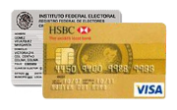
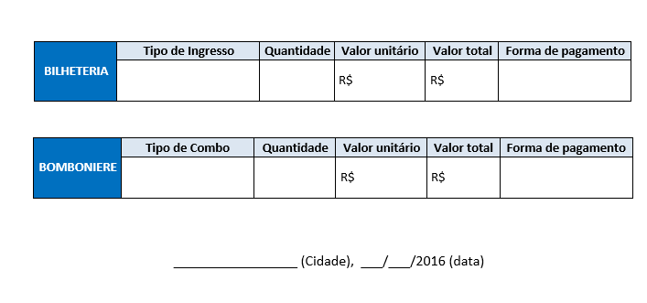
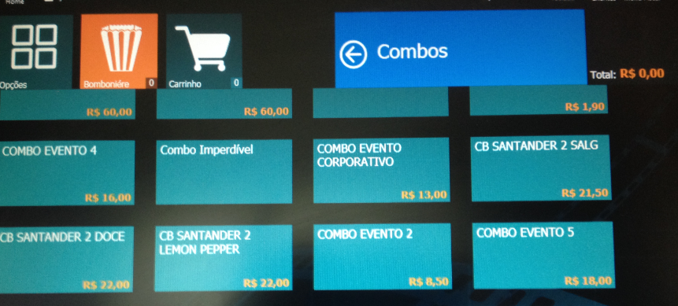
Processo Projeto Escola Arena Pagamento antecipado – direto no cinema
Versão 1.3
Setembro/2018
Antes do Evento
Escola: Efetuar o pagamento antecipado conforme o valor negociado com a Matriz.
Cinema: Processo padrão de Pagamento cartão de crédito ou débito.
Pagamento direto no cinema: via dinheiro ou cartão crédito/débito
A
Cinema (Gerente ou Subgerente Adm.): Preencher o comprovante de pagamento antecipado, colher a assinatura do cliente (escola ) e encaminhar à matriz
Cinema (Gerente ou Subgerente Adm.): Registrar no sistema, a quantidade de ingressos pagos antecipadamente considerando a data de realização do evento (data futura no sistema).
Nota: Toda escola que solicitar a reserva de sala deve efetuar o pagamento mínimo em até 05 dias úteis antecendente ao dia da sessão. Em seguida encaminhar o comprovante de pagamento para a Matriz.
Sessão com sala exclusiva – mínimo 50 pessoas (por sala)
* Para grupos acima de 50 pessoas – 1 cortesia a cada 25 pagantes (ingresso e combo)

Slide 6
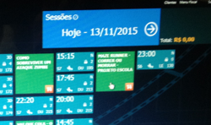
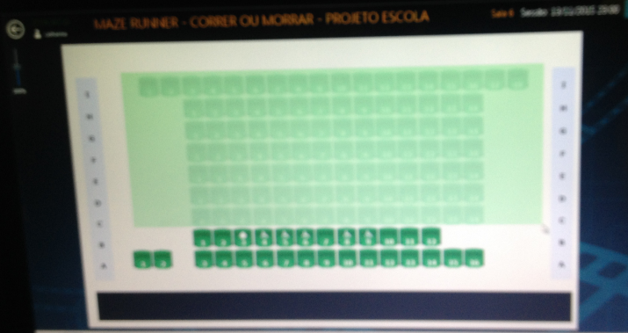
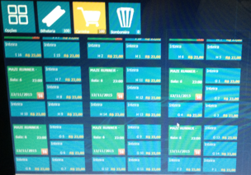
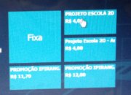
Processo Projeto Escola Arena Pagamento antecipado – registro de bilheteria
Versão 1.3
Setembro/2018
Antes do Evento
No canto superior direito da tela, o usuário consegue
acompanhar a quantidade de assentos que foram selecionados.
Gerente ou Subgerente ADM: Selecionar o filme exibido com a tecla de PE (Projeto Escola).
Registrar APENAS a quantidade de assentos correspondente ao número de ingressos pagos antecipadamente com a data futura (data do evento).
Selecionar individualmente, os ingressos pagos antecipadamente.
Gerente ou Subgerente ADM: Selecionar relatório de borderô pelo sistema Arena e enviar para matriz confirmando o registro na data combinada
Registrar a forma de pagamento via dinheiro ou cartão de crédito/ débito clicando na opção Bilheteria > Projeto Escola > Débito ou Crédito.
Importante!
A data de registro dos ingressos deve ser a mesma da exibição do filme, ou seja, dia de realização do evento.
Se o pagamento ocorrer antes os ingressos devem ser lançados com a data CONSOLIDADA para a data futura.
Se o pagaento ocorrer após a data do evento os ingressos devem ser registrados no dia do evento como voucher.

Slide 7
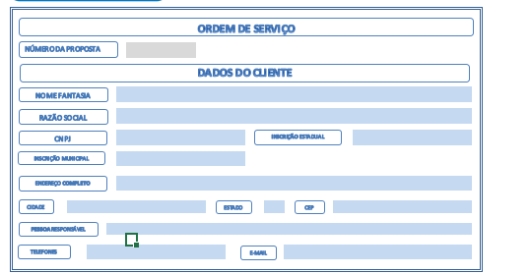
Processo Projeto Escola Arena Pagamento via boleto (matriz) – registro de bilheteria
Versão 1.3
Setembro/2018
Antes do Evento
Cliente: Preencher a Ficha contendo os dados de faturamento e enviar comprovante de endereço atualizado
Matriz: Encaminhar a respectiva Ficha para o departamento Financeiro cadastrar o cliente no sistema e emitir fatura e boleto
Pagamento
via matriz: boleto
Escola: Envio do comprovante de pagamento do boleto para matriz par confirmar a reserva de sala.
B
No dia do evento
Cinema: (Gerente ou Sub Adm.): No dia da sessão marcada, registrar no sistema vigente, o valor pago antecipado como voucher.
Nota: Toda escola que solicitar a reserva de sala deve efetuar o pagamento mínimo em até 05 dias úteis antecendente ao dia da sessão. Em seguida encaminhar o comprovante de pagamento para a Matriz.
Sessão com sala exclusiva – mínimo 50 pessoas (por sala)
* Para grupos acima de 50 pessoas – 1 cortesia a cada 25 pagantes (ingresso e combo)

Slide 8
Processo Projeto Escola Arena Realização do evento e pagamento de extras
Versão 1.3
Setembro/2018
No dia do evento
Em caso de alunos extras
Responsável pelo Turno: Apresentar-se ao cliente informando que é o responsável pelo evento.
Responsável pelo Turno: Conferir por meio de contagem, o número total de pessoas presentes junto com o cliente e entregar a quantidade adequada de “vale ingresso” e “vale combo”
Responsável pelo Turno: Conferir o pagamento antecipado e a necessidade de pagamento de ingressos extra + valor total dos combos.
Seguir com a cobrança de pagamento do restante do valor direto no cinema com dinheiro ou cartão débito/crédito
Responsável pelo Turno: Encaminhar por e-mail, o Comprovante de Consumo devidamente preenchido e assinado pelo cliente para a Matriz.
Responsável pelo Turno: Preencher o Comprovante de Consumo e solicitar a assinatura do cliente referente ao que foi pago antecipado e oque está sendo pago a mais na hora

Slide 9
Processo Projeto Escola Arena Pagamento de extras – registro bilheteria
Versão 1.3
Setembro/2018
No dia do evento
No canto superior direito da tela, o usuário consegue
acompanhar a quantidade de assentos que foram selecionados.
Gerente ou Subgerente ADM: Selecionar o filme exibido com a tecla de PE (Projeto Escola.
Registrar a quantidade de assentos correspondente ao número de ingressos extra que ainda não foram lançados.
Selecionar individualmente, os ingressos e cobrar o pagamento.
Gerente ou Subgerente ADM: Selecionar relatório de borderô pelo sistema Arena e enviar para matriz confirmando o registro na data combinada
Registrar a forma de pagamento via dinheiro ou cartão de crédito/ débito clicando na opção Bilheteria > Projeto Escola > Débito ou Crédito.

Slide 10
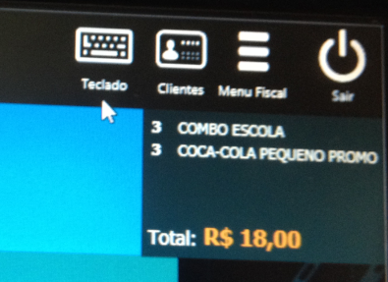
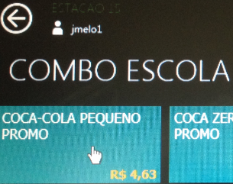
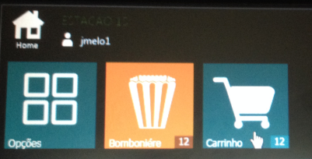
Processo Projeto Escola Arena Pagamento de combos – registro bomboniere
Versão 1.3
Setembro/2018
No dia do evento
Gerente ou Sub. ADM: No campo superior direito da tela, selecionar a opção Teclado, e em seguida, a opção Combo Escola.
Incluir o login e a senha do usuário para autorização de registro dos combos escola.
Selecionar a opção Coca-Cola pequeno.
Obs.: Caso o cliente tenha negociado outro tipo de bebida (com a autorização da Matriz), clicar na bebida correspondente.
Selecionar a forma de pagamento do cliente: dinheiro.
Emitir os cupons fiscais e entregar para o cliente.
Obs.: Se a forma de pagmento negociada para os combos for via boleto, registrar os combos como VOUCHER e encaminar os cupons por e-mail para a Matriz.
Informar a quantidade de registro de combos por vez: 03. Depois, selecionar a opção Ok.
Selecionar a opção Carrinho para registro dos combos.

Slide 11
Processo Projeto Escola Arena Teclas – registro de bilheteria e bomboniere
Versão 1.3
Setembro/2018
BILHETERIA
Filme antigo: utilizar o código de PE do filme considerando a sala onde foi/ será exibido
Filme em cartaz: utilizar o código do filme no formato disponível
Valor do ingresso = meia entrada do dia
Classificação
A | R$ 9,00
B | R$ 7,00
C | R$ 6,00
BOMBONIERE
Combo escola junior: utilizar a tecla “combo escola”
Valor do combo = R$ 8,00 cada (pipoca pequena salgada + coca-cola 500ml)
Combo escola kids: utilizar a tecla “combo escola promo”
Valor do combo = R$ 6,00 cada (pipoca mini salgada + coca-cola 300ml)
FORMA DE PAGAMENTO | Procedimentos - Bilheteria | Procedimentos - Bomboniere
Via Matriz - boleto | Registrar ingressos na bilheteria como "voucher" com a data consolidada do evento. Enviar borderô para Matriz conferir com a emissão do boleto | Registrar combos (quantidade, valor e tecla) na bombom como "voucher" na data do evento, e enviar comprovante de consumo MAIS todos os cupons fiscais para Matriz emitir boleto.
Direto no Cinema Dinheiro ou Cartão | Registrar ingressos na bilheteria como dinheiro ou cartão com a data consolidada do evento. Enviar o comprovante de consumo preenchido e assinado para Matriz. | Registrar combos (quantidade, valor e tecla) na bombom na data do evento como “dinheiro” ou “cartão”, e enviar APENAS comprovante de consumo preenchido e assinado para Matriz.
IMPORTANTE!
Caso não seja localizado o cadastro do filme como PE no sistema da bilheteria ou a tecla correta na bomboniere acionar a equipe comercial da matriz para auxílio

Slide 12
Processo Projeto Escola Arena Informações importantes
Versão 1.3
Setembro/2018
INFORMAÇÕES IMPORTANTES :
No procedimento de liberação da sessão marcada pelo cliente no sistema vigente, o usuário (Gerente ou Subgerente Adm.) deve selecionar a data de consolidação como sendo a data futura.
Não emitimos nota fiscal neste caso. Caso a escola precise de um documento podemos emitir um recibo, FATURA (para ingressos) ou DANFE (para combos). Em caso positivo, os ingressos / combos devem ser registrados como “voucher” - scanear os cupons / borderô e encaminhar para o departamento Financeiro gerar o documento. Se o cliente não solicitar, o procedimento de scanner das notas não será necessário.
A escola poderá alterar a data do evento ou mudança do filme se for solicitado com antecendência de até 5 dias úteis.
Após realizado o pagamento do valor mínimo 5 dias antes, caso a escola deseje cancelar a sessão, não haverá reembolso do valor pago;

Slide 13
Equipe comercial - contatos
Leandro Santos
lsantos@cinepolis.com
(11) 2526-4900 (ramal 4957)
(11) 99341-0671
Michelle Moura – Região 1
mmoura@cinepolis.com
(11) 2526-4900 (ramal 4943)
(11) 99182-4790
Jéssica Possamai – Região 2 e 4
jpossamai@cinepolis.com
(11) 2526-4900 (ramal 4945)
Tatiane Moreira – apoio região 1
tmoreira@cinepolis.com
(11) 2526-4900 (ramal 4978)
Gleicy Calixo – Região 5
gcalixto@cinepolis.com
(11) 2526-4900 (ramal 4928)
Caroline Sobreira – Região 3
csobreira@cinepolis.com
(11) 2526-4900 (ramal 4997)

